Slide 1
Verbindende dialoog over gevoelige samenlevingsthema’s
‘Democracy without dialogue is unthinkable, but finding a way to disagree in an open and respectful atmosphere isn’t easy.’

Slide 3

Check in
Naam
Organisatie
Verwachtingen/ vraag
Notes:
Present yourself, what are the expectations?

Slide 4
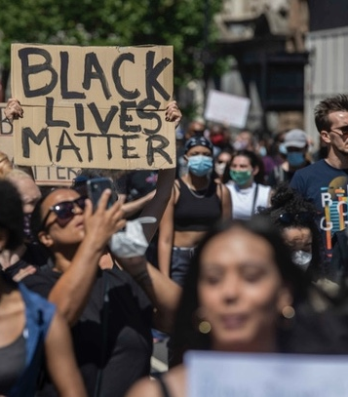
Uitdagingen
Stijgende polarisering over maatschappelijke samenlevingsthema's brengen spanningen en nieuwe conflicten met zich mee. Deze thema's sluipen ook organisaties binnen.
Steeds meer mensen voelen zich onmachtig om over deze thema's een constructieve dialoog te voeren.
Notes:
Explaining the context

Slide 5

Welke gevoelige thema's leven binnen jouw organisatie?

Slide 6
Professionals op de werkvloer missen vaak de geschikte communicatietools om over gevoelige samenlevingsthema’s in gesprek te gaan.
Notes:
Het resultaat is vaak handelingsverlegenheid enerzijds of bestraffing met een morele sneer anderzijds

Slide 7
Democratische Dialoog;
herstel polariserende beeldvorming
opstarten constructieve dialoog
Thema’s:
racisme
religie
migratie
opkomst extreem- rechts
seksualiteit
gender
Notes:
Meer info op www.democratischedialoog.be

Slide 8
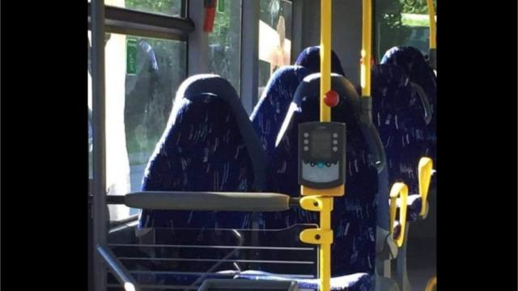

Slide 9
Wat heb je gezien?

Slide 10
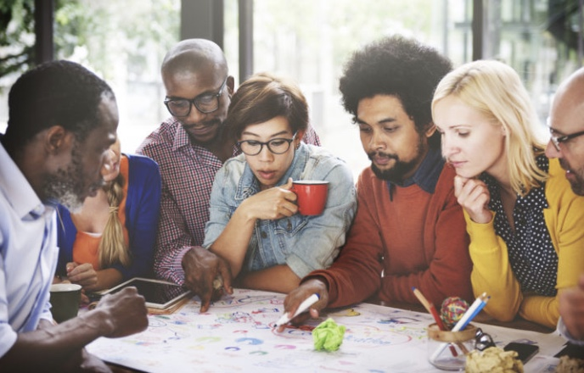
Kleurenblind : Achtergrond en identiteiten doen er niet toe. Iedereen is uniek en moet gelijk behandeld worden.
Assimilatie : De enige socio-culturele achtergrond die ertoe doet, is de Vlaamse. De taak van de overheid is om iedereen te laten assimileren aan de Vlaamse cultuur.
Intercultureel : Diverse socio-culturele achtergronden en identiteiten erkennen en omarmen. Doel : Iedereen elkaar laten ontmoeten en in dialoog laten gaan.

Slide 11

Jouw Instituut?
1. Kleurenblind
2. Assimilatie
3. Intercultureel

Slide 12
Interculturele aanpak met open dialogen
Empathie tussen groepen stijgt.
Meer inzicht in structurele ongelijkheid.
Meer betrokkenheid en zin tot samenwerking tussen verschillende socio-culturele groepen.

Slide 13

Democratische Dialoog
Socratisch Gesprek
Interculturele communicatie
Geweldloze communicatie

Slide 14

Een onbestudeerd leven is niet waard geleefd te worden.
(Socrates)

Slide 15
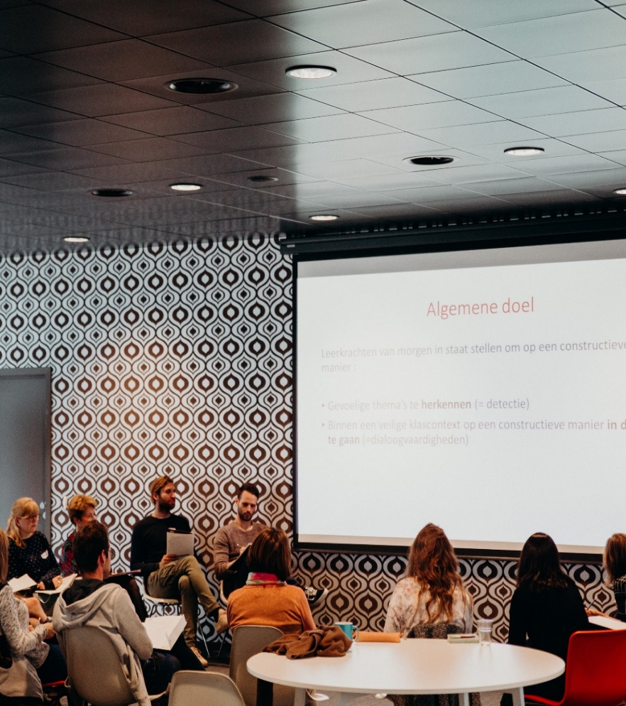
Socratisch gesprek
Deelnemers bepalen inhoud
Achterliggende ideeën onderzoeken
Vage problemen scherp krijgen
Open vragen stellen
Focus op inzichtelijk denken
Notes:
Door verdiepende vragen te stellen onderzoeken we de grondslagen van ons denken

Slide 16
Inzicht in onszelf en eigen denkprocessen
Wat is mijn grootste vooroordeel? persoonlijk niveau
Wat betekent het om werknemer te zijn? professioneel niveau
Wat betekent de overheid voor mij? niveau van de instelling
Hoe verhoud ik mij tot de hedendaagse maatschappelijke uitdagingen? niveau van de samenleving
Notes:
Self-perception is defined as the way we see ourselves in relation to others and the world. Link met socrates : inzicht in eigen denken

Slide 17
Filosofische vraag

Slide 18
Waarom doe ik wat ik doe?
Is zwijgen beter dan spreken?
Wanneer is iets rechtvaardig?
Kan een conflict zinvol zijn?
Heeft elke burger een maatschappelijke verantwoordelijkheid?
Kan je het verleden veranderen?
Wat betekent het ‘ een goed mens’ te zijn?
Wie bepaalt wat ik denk?
Wat betekent geloven?
Kan je een relatie hebben met iemand die een andere levensbeschouwing heeft?
Zijn verschillen een verrijking of een beperking?

Slide 19
Oefening : reflectie
Notes:
Discussie over grote vragen in groepjes/ plenair bespreken

Slide 20
Casus
Tijdens de les cultuurbeschouwing zit Steven zenuwachtig heen en weer te schuiven.
Op het moment dat de docente een overzicht geeft van de verschillende culturele achtergronden van de inwoners van Brussel, schiet Steven uit : ' Marokkanen willen helemaal niet samenleven met ons, ze hebben geen respect, en al helemaal niet voor vrouwen! ...(gaat nog even door)
Sarah smijt haar pen op de grond. 'ik ben het beu om altijd maar beschuldigd te worden, zonder dat ik zelf iets heb gedaan!’
Verwijten heen en weer worden erger en erger, tot ze allebei woedend uit het lokaal rennen.

Slide 21
Oefening
-Welk thema staat hier centraal? Probeer dit zo precies mogelijk te benoemen.
-Leg uit waarom dit thema volgens jou de kern van de kwestie bevat.

Slide 22
Oefening
Probeer op basis van dit kernthema zoveel mogelijk open vragen te formuleren.

Slide 23

Casus uit de eigen organisatie

Slide 24
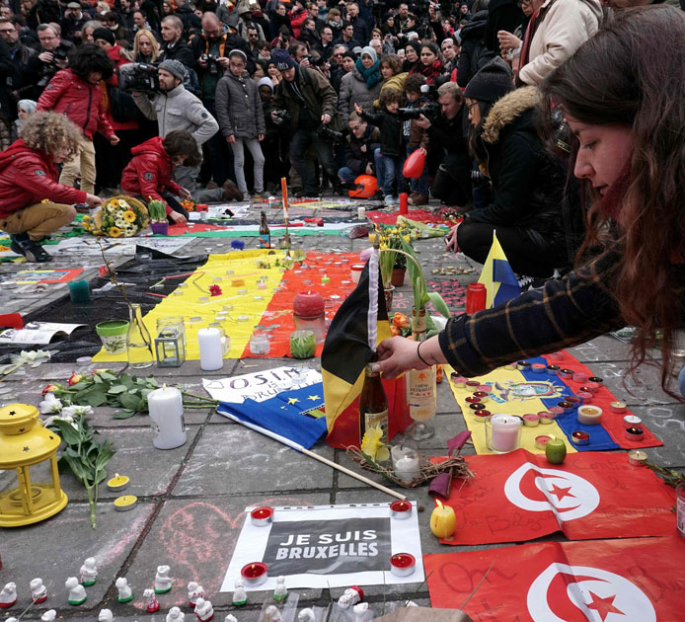
Casus
“Ik heb geen respect voor de slachtoffers van de aanslagen. Ze hebben het verdiend”

Slide 25
oefening
Hoe reageer je?
Ga je in dialoog?
Indien neen:
Waarom niet?
Indien ja :
Met wie?
Hoe voer je deze dialoog?

Slide 26
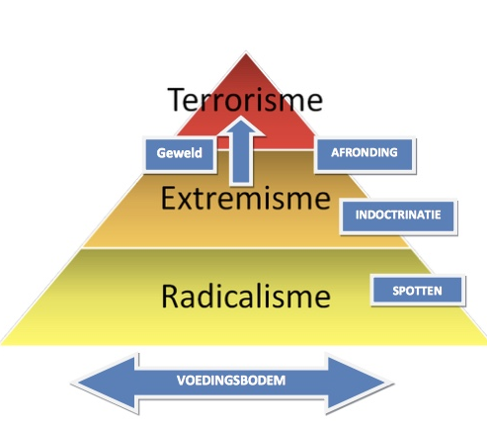
Radicaal
Extreem
Geweld
Notes:
1e : bereid tot compromis, dialoog mogelijk
2e: geen compromisbereid, dialoog niet mogelijk
3e: geen compromis, gewelddadig

Slide 27
Casus identiteit
‘Onze werknemers voelen zich meer Afrikaan dan Belg.’
Oefening:
Wat betekent deze uitspraak?
Is deze uitspraak problematisch? Waarom wel/niet?
Notes:
Welk argument was het meest plausibel? Waarom?

Slide 28
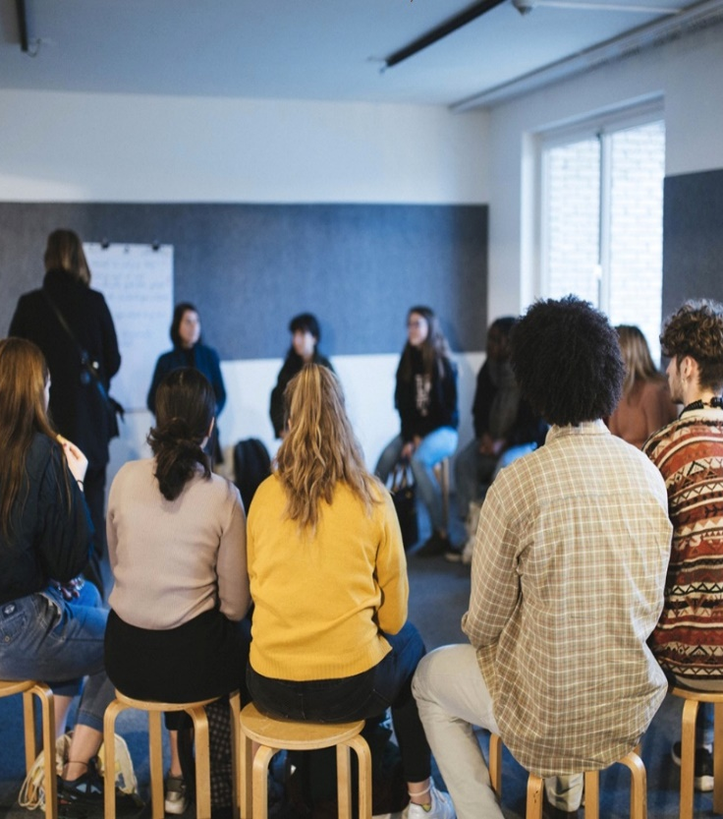
Socratische methode
Denken over jezelf en de wereld op een beschouwend niveau én denken over het denken zelf
Doel : inzicht aanscherpen, gedachten verhelderen en verdiepen
Middel : logica ( geldige argumenten, verdiepende vragen)
Centraal : onderzoeken van een filosofische vraag of kwestie

Slide 29
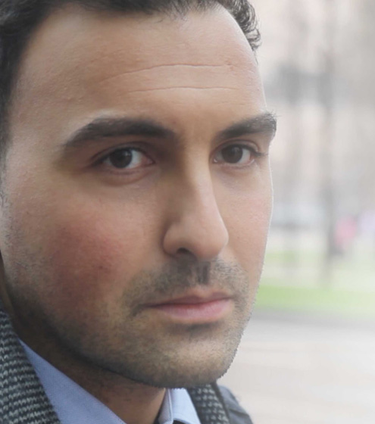
‘We discussiëren steeds over thema’s zoals burkini of halal , maar we vergeten de grote vragen te stellen.’
Khalid Benhaddou

Slide 30
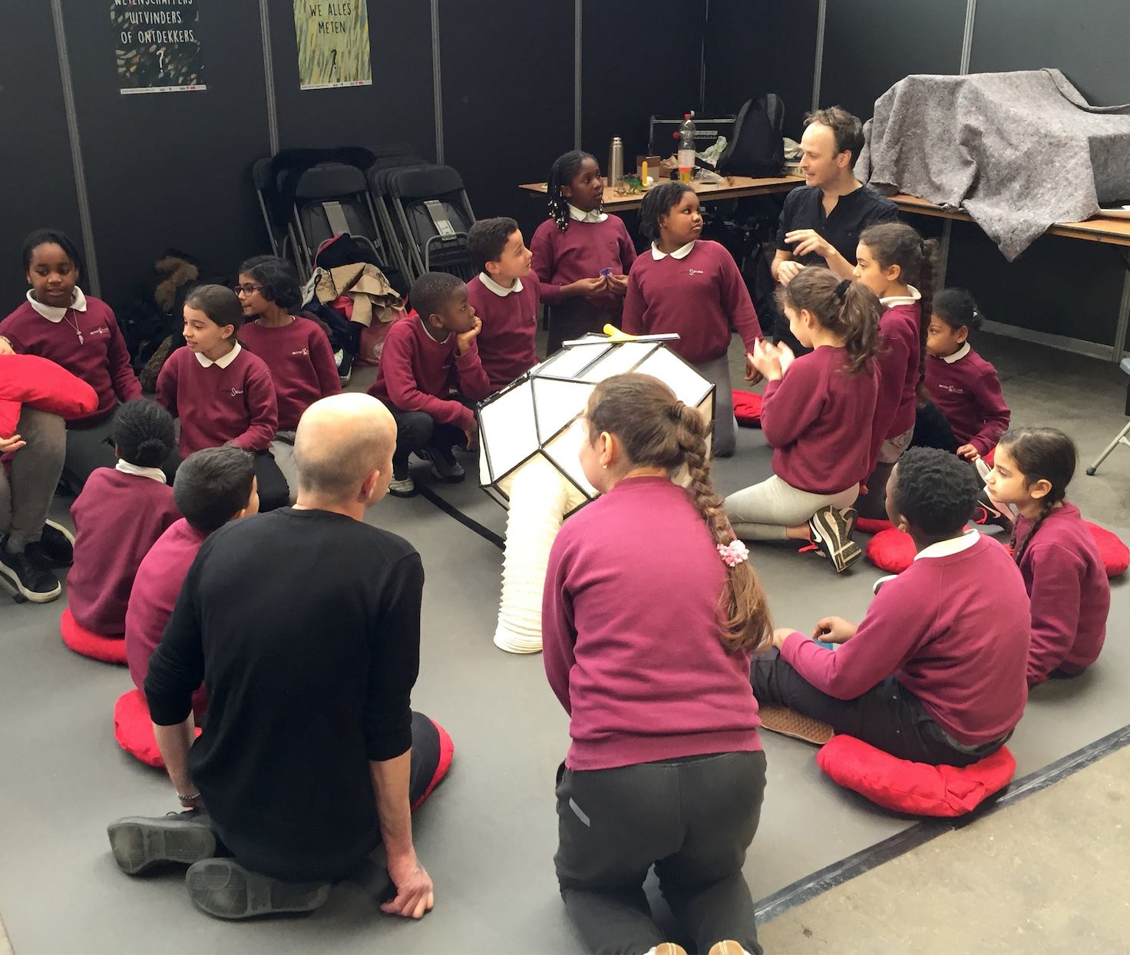
verbindende vragen staan centraal:
Wat maakt een mens tot mens?
Notes:
Liefde trump

Slide 31
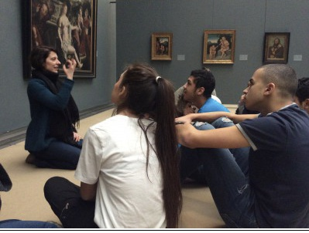
Wanneer is iets ‘goed’?
‘Er bestaat geen waarheid, er bestaan enkel interpretaties’
‘Ook al kennen we het verhaal van Adam en Eva, toch blijven we de appel eten.’
‘De appel was een ‘idee’, niet iets dat echt gebeurde’

Slide 32
Tips gespreksleider
Gevoelige onderwerpen niet vermijden
Samen zoeken staat centraal
Niet oordelen, stel vragen en focus op de argumenten
Let op de lichaamshouding
Neem emoties ernstig

Slide 33
Luisteren
Letterlijk: luister naar wat iemand letterlijk zegt.
Figuurlijk: kijk welke rol een uitspraak speelt in iemands betoog, of in het gesprek.

Slide 34
Waarom zinvol in context van polarisatie?
niet oordelen genereert context om open te praten
authentieke interesse in de ander
open karakter genereert gevoel van gelijkwaardigheid en sluit faalangst of standpunten vanuit morele superioriteit uit.
opent nieuwe perspectieven
kan radicale standpunten die op drijfzand gebouwd zijn, onderuit halen
verschil helder krijgen tussen feiten en meningen

Slide 35
Algemene aanbevelingen
Houding is doorslaggevender dan een tool
Vertrek vanuit vertrouwen
De ‘mens’ staat centraal
Proces afleggen met de ander
Notes:
De ‘mens’ staat centraal, niet het probleem, een proces vraagt tijd

Slide 36

Meer informatie

Slide 37
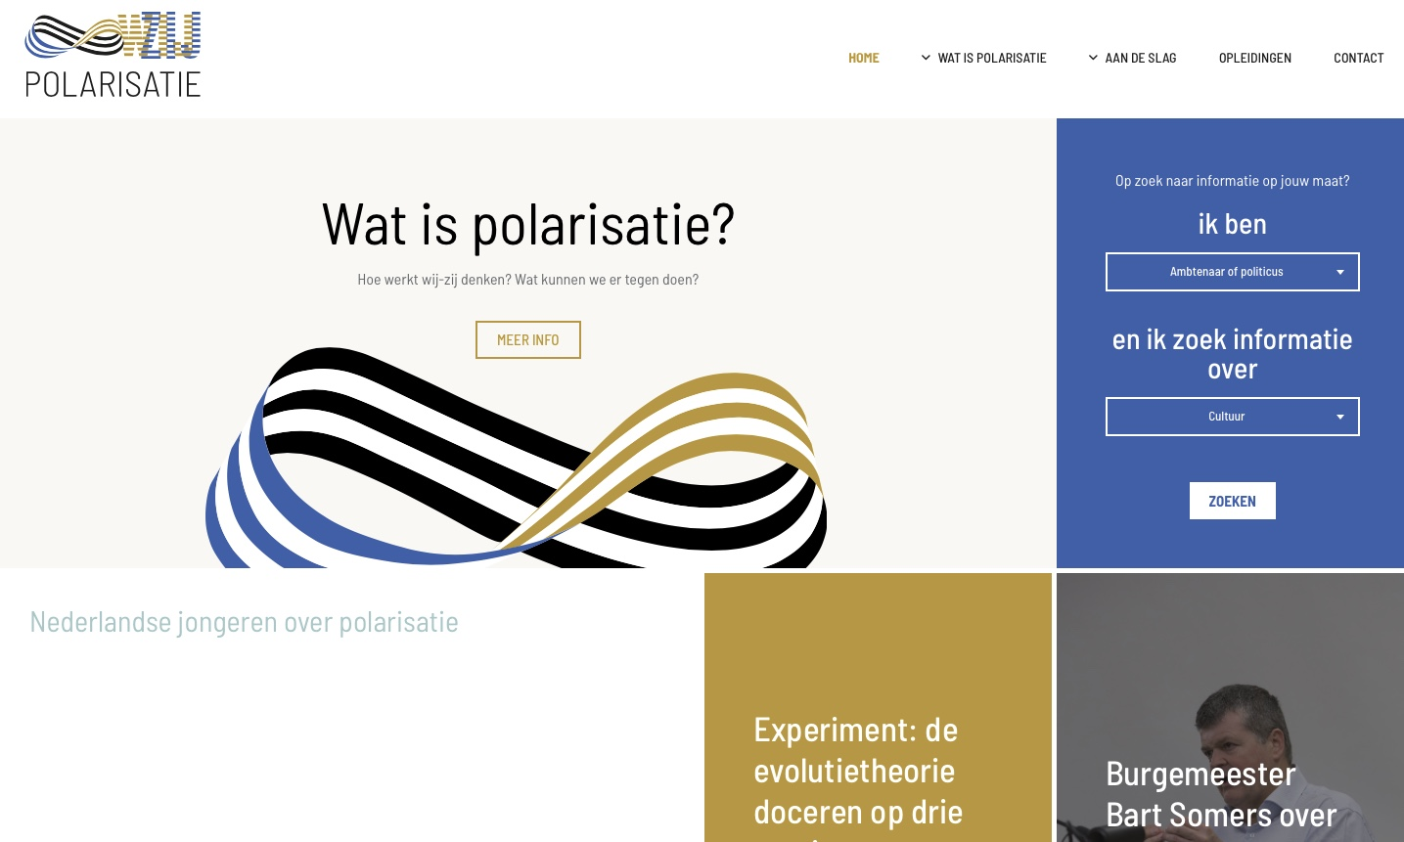

Slide 38
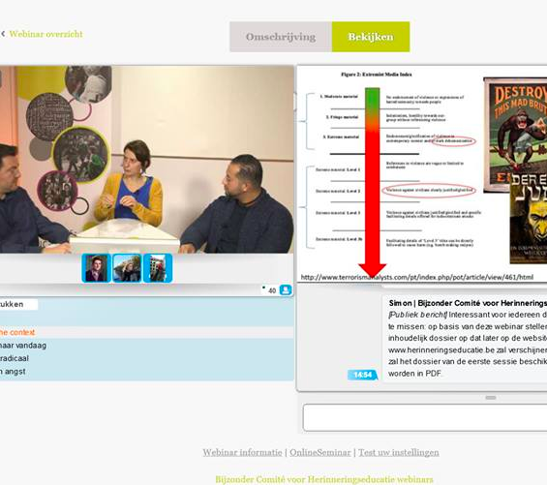
Webinar : Normaal Radicaal.

Slide 39
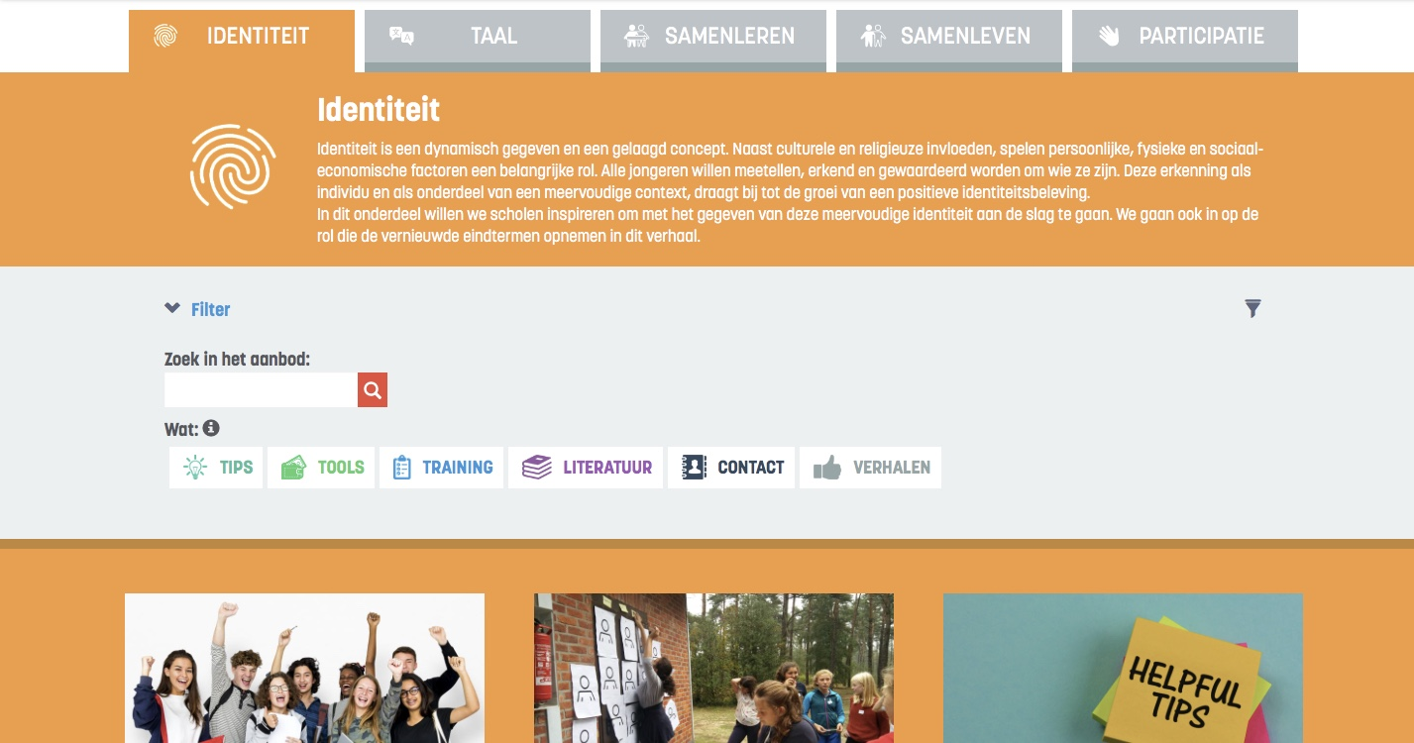

Slide 40
Check out
Notes:
What do you take back home from this workshop? What more would you like to learn/ know? Questions that remain?

Slide 41

Contact : eef.cornelissen@gmail.com

